Slide 1
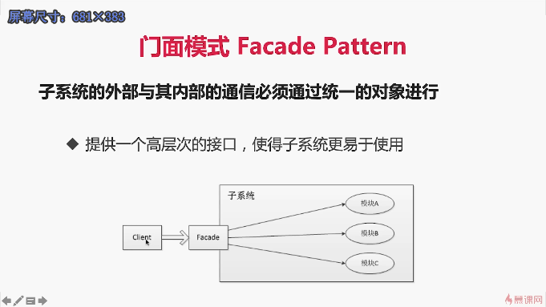
这样理解的话，那是不是任何一个api都是门面模式的体现？
门面，对子系统的整合

Slide 2
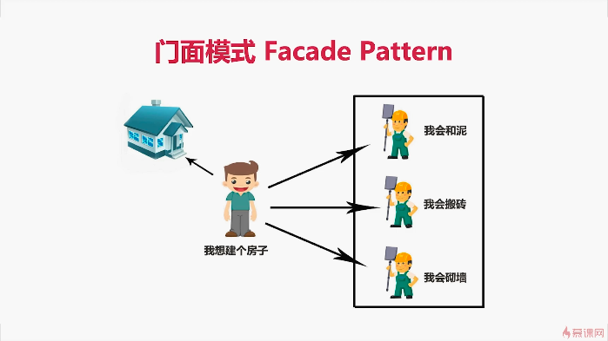

Slide 3
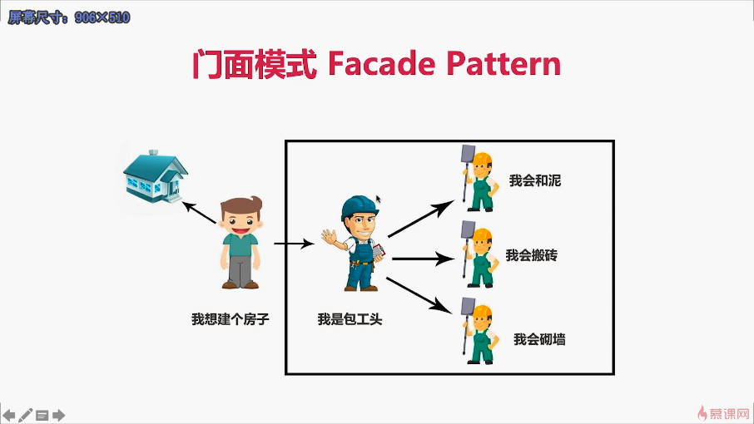

Slide 4
